Slide 1
[2D 디펜스] 프로토타입

Slide 2
히스토리
문서 버전 | 수정일자 | 작성자 | 수정 내용
Ver.1.1 | 21-06-08 | 이승재 | 변경된 사항에 대한 업데이트
Ver.1.0 | 21-04-26 | 이승재 | 초안 작성

Slide 3
목차
개요
화면 흐름
기능 및 규칙

Slide 4
1. 개요

Slide 5
1. 개요
문서 목적
[2D 디펜스]의 프로토타입에 대한 설명을 위한 문서.
프로토타입 컨셉
추후 변경 가능성이 적은, 핵심 기능 개발
빠른 재미 검증을 통한 추후 컨셉 검토 목적

Slide 6
2. 화면 흐름

Slide 7

2. 화면 흐름
로비
제목과 시작 버튼만 존재. [게임 시작] 터치 시, 마지막 스테이지의 다음 스테이지 시작.
2D 디펜스
게임시작

Slide 8











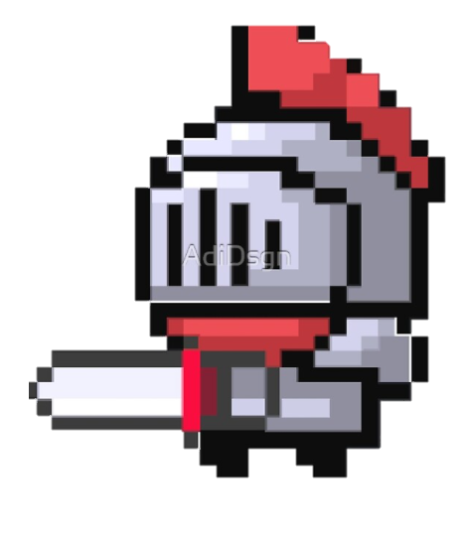


2. 화면 흐름
게임 시작 시
화면 양쪽에 아군 타워, 적군 타워 존재. 적군 타워에서 적 유닛이 생성되며 아군 타워를 향해 걸어옴.
STAGE 1
4
10
15
10
10
10
10
10

Slide 9

2. 화면 흐름
유닛 생산
골드가 시간에 따라 증가하며, 골드를 소모하여 아군을 생산한다.
STAGE 1
4
10
15
10
10
10
10
10

Slide 10

2. 화면 흐름
전투
상대 유닛이 사정거리에 들어오게 되면, 데미지를 입히며 전투.
STAGE 1
4
10
15
10
10
10
10
10

Slide 11
2. 화면 흐름
유닛 사망
유닛 생명력이 0이 되면 유닛이 사망하여 사라진다.
STAGE 1
34
10
15
10
10
10
10
10

Slide 12

2. 화면 흐름
영웅 생산
골드를 소모하여, 영웅을 생산한다. (캐릭터의 이동 및 공격, 죽음 규칙은 병사 유닛과 동일)
STAGE 1
64
10
15
10
10
10
10
10

Slide 13
2. 화면 흐름
타워 공격
사정거리에 상대방 타워가 존재할 경우, 타워 공격.
STAGE 1
14
10
15
10
10
10
10
10

Slide 14
2. 화면 흐름
승리
상대방 타워의 생명력이 0이 되면 승리
STAGE 1
승리
55
10
15
10
10
10
10
10

Slide 15
3. 기능 및 규칙

Slide 16
3. 기능 및 규칙
규칙
승리 조건
상대방의 타워의 생명력이 0이 되면 승리
패배 조건
내 타워의 생명력이 0이 되면 패배
전투 공식
상대에게 입히는 피해량 = 자신의 공격력 * (1-상대방의 방어율)
방어율 = 방어력 / (900+방어력)

Slide 17
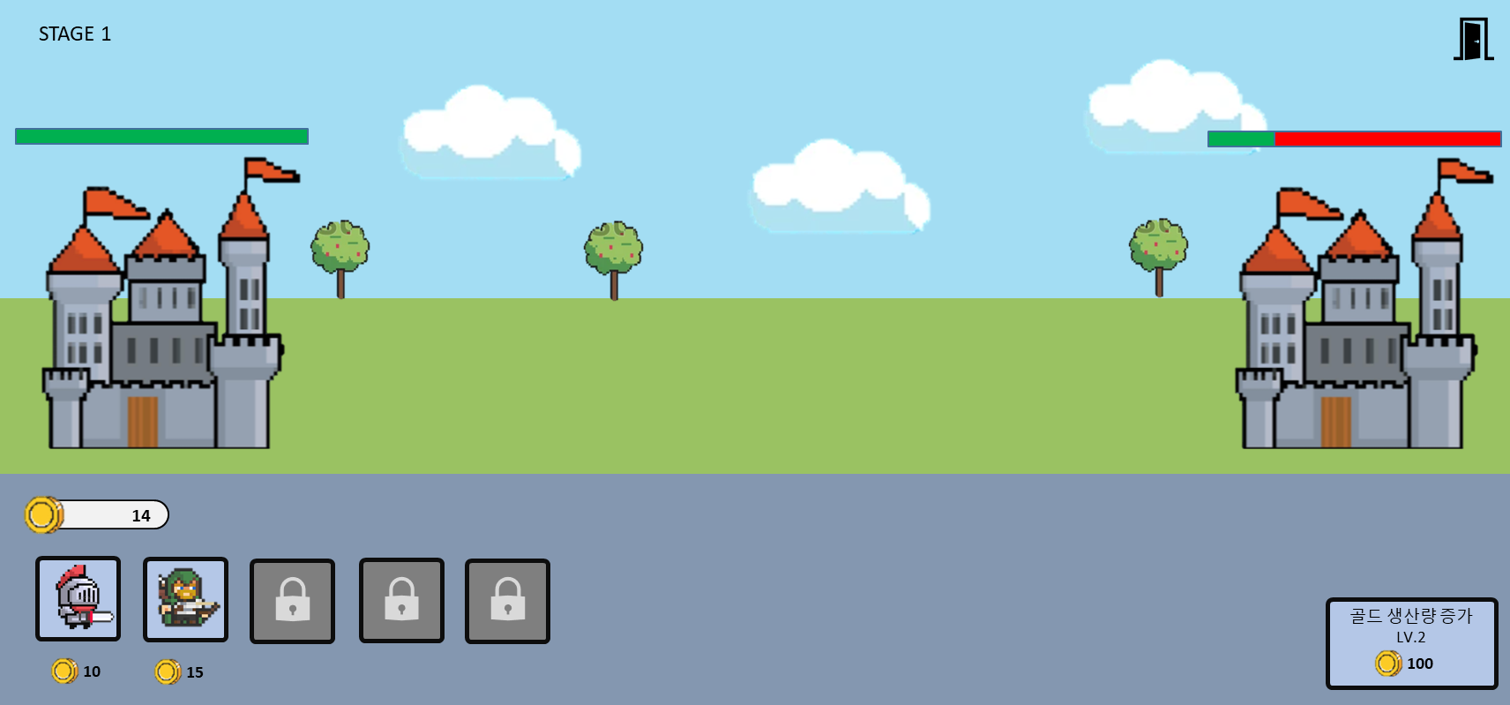

3. 기능 및 규칙
규칙
아군, 적군 생성 위치
표시된 빨간선 안에서 랜덤한 위치에 생성.

Slide 18
감사합니다

